Slide 1
2nd Presentation
20172609 여일구

Slide 2
목차
파일 불러오기
단어 검색
Ranking

Slide 3
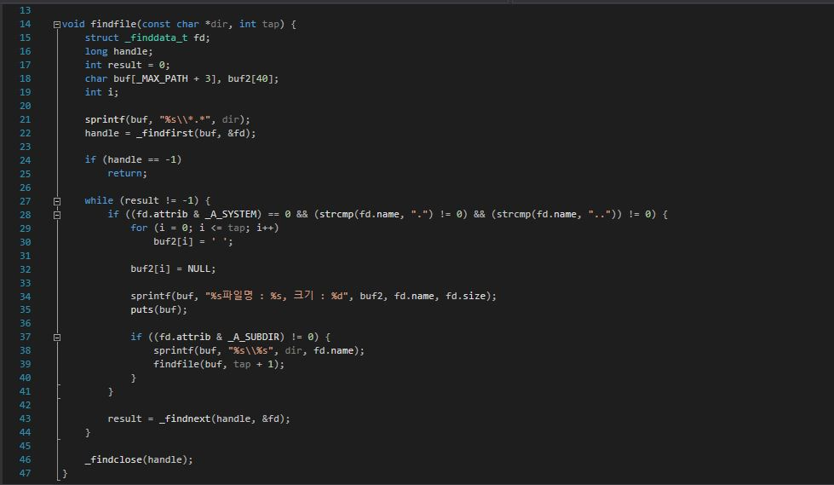
파일 불러오기
IO.h 헤더에 있는
_findfist, _findnext, _findclose를 사용하여 텍스트 파일이 저장된 디렉토리 내에 모든 파일에 접근.

Slide 4
단어검색
기본적으로 strstr을 사용하여 프로그램 기능 구현을 우선하고자 함.
추후, KMP나 다른 알고리즘을 적용하여 속도를 비교해, 가장 속도가 좋은 알고리즘을 적용할 예정

Slide 5
Ranking
List를 통해 파일의 이름, 단어의 개수 저장
단어의 개수에 따라 정렬하고 출력한다.

